Slide 1
Мастер-класс
«Сладкий букет из гофрированной бумаги
Воспитатель: Железняк Юлия Александровна
Воронеж 2016

Slide 2
Для работы нам понадобиться:
гофрированную бумагу – плотную
Конфеты
шпажки длинные
тейп ленту
листы искусственных растений
упаковочную бумагу и сетку
клеевой пистолет

Slide 3
Конфеты крепим к шпажке нитками, скотчем или с помощью клеевого пистолета.
Обматываем шпажку тейп лентой зеленого цвета.

Slide 4
Из кусочков гофрированной бумаги делаем лепестки и обворачиваем конфету в виде бутона до нужного размера.
Размер отрезка бумаги зависит от будущего цветка, чем больше квадрат, тем больше и объемней цветок.
Для первых слоев цветка - отрезки нужно делать меньше.

Slide 5
Делаем Бутон
Готовую шпажку с конфетой начинаем оборачивать кусочками плотной гофрированной бумаги 1-2 слоя.
Крепим ниткой или скотчем. Вот что получается.
Следующие лепестки делаем из кусочков большего размера.
Верхний край отрезка чуть растягиваем пальцами, для получения гармошки по краям.

Slide 6
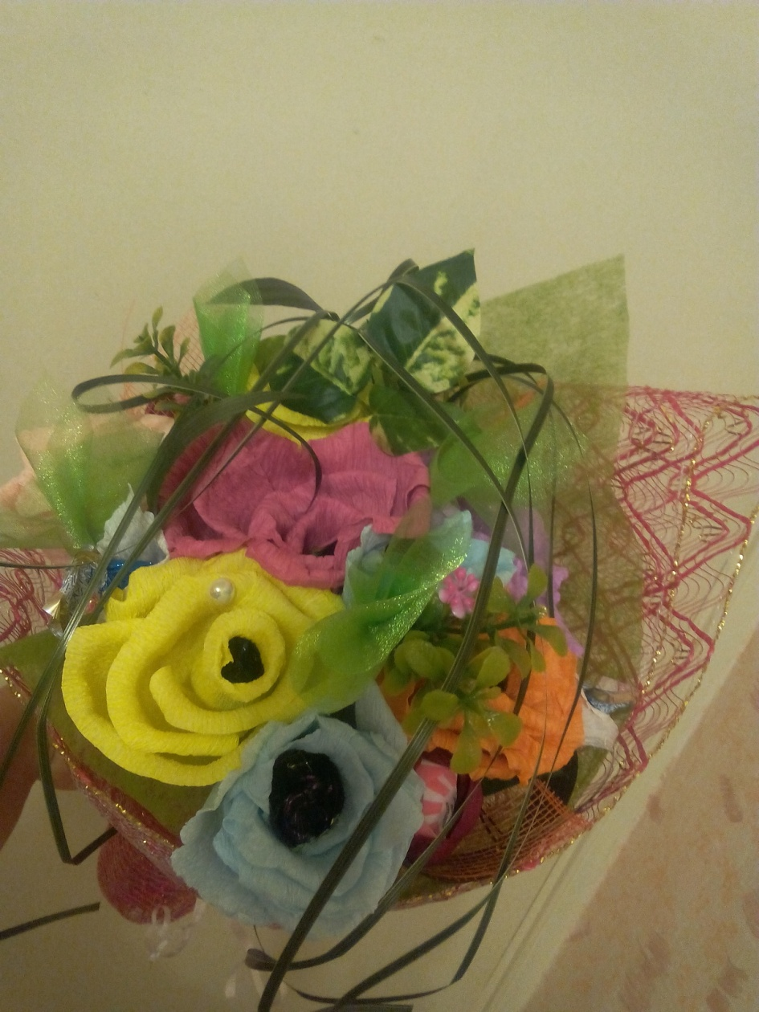
Готовые цветы соединила в букет.
На некоторые лепестки приклеила полубусины на клеевой пистолет
Добавила искусственных листьев

Slide 7
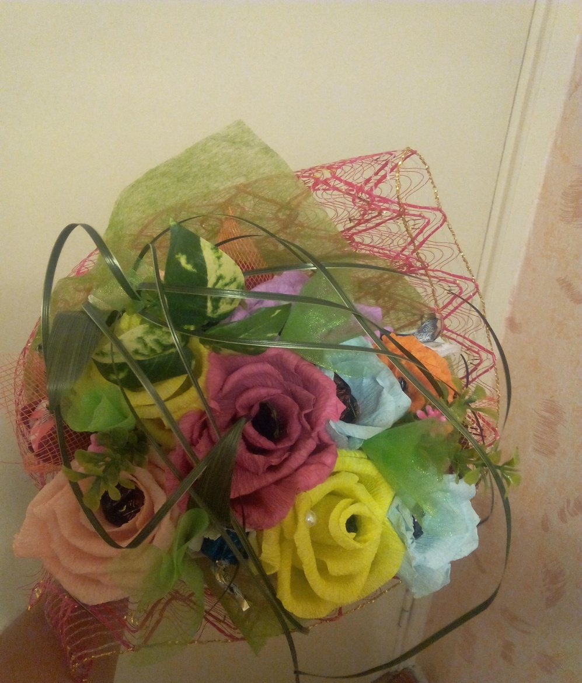
Вот что у меня получилось

Slide 8
Спасибо за внимание!

